Slide 1


새싹이 오피스 길잡이 — UKKKK 2차 발표
_
❑
✕
SEOUL · DATA-DRIVEN MATERNITY & CHILDCARE POLICY
UKKKK
시민 수요를 책임·근거·조치로 연결하는 정책 의사결정 지원 대시보드
Unified Key-Knowledge Kit for Kid · Human-in-the-loop MVP
▶ 2차 발표 시작
모르는 값은 표시하고, 결정은 사람이 합니다
시작
UKKKK.exe
Notes:
시민 제안에서 검토 대상과 담당 후보, 판단 근거를 연결하는 과정에 탐색 부담이 있을 수 있다는 문제 가설에서 출발했습니다. UKKKK는 수요를 책임과 근거, 다음 조치로 연결하는 Human-in-the-loop 정책 의사결정 지원 MVP입니다.
[Sources]
- /Users/parkcy/Desktop/sesac_pjt/UKKKK/docs/발표자료/발표_대본_PPT구성_ver2.md
- /Users/parkcy/Desktop/sesac_pjt/UKKKK/docs/데이터분석정의서.md
- /Users/parkcy/Desktop/sesac_pjt/UKKKK/docs/SYSTEM_DESIGN_PRD.md

Slide 2
새싹이 오피스 길잡이 — 1 · 검증할 문제 가설
_
❑
✕
검증할 문제 가설
데이터는 있었지만,
수요와 책임·근거·조치가 끊겨 있었습니다
실제 업무 절차와 병목은 후속 인터뷰로 검증해요
시작
UKKKK.exe
Notes:
현재 공무원의 확정된 업무 절차라고 단정하지 않습니다. 제안 탐색, 담당 후보 확인, 기존 정책 대조, 보고서 작성 사이에 연결 부담이 있을 수 있다는 제품 가설이며 후속 실무자 인터뷰와 과업 테스트로 검증합니다.
[Sources]
- /Users/parkcy/Desktop/sesac_pjt/UKKKK/docs/발표자료/발표_대본_PPT구성_ver2.md
- /Users/parkcy/Desktop/sesac_pjt/UKKKK/docs/데이터분석정의서.md
- /Users/parkcy/Desktop/sesac_pjt/UKKKK/docs/SYSTEM_DESIGN_PRD.md

Slide 3
새싹이 오피스 길잡이 — 2 · 가상 페르소나 업무 흐름
_
❑
✕
가상 페르소나 · 신규 정책담당 김서현
가정한 검토 흐름을 한 화면으로 연결합니다
가정한 현재 흐름
제안·민원 탐색
분류·담당 후보 확인
정책·통계 재검색
➜
UKKKK 파일럿
담당 범위 선택
반복 수요·Gap 진단
R&R·원문·보고서 연결
가상 시연 흐름이며 실제 효용은 사용자 테스트로 확인해요
시작
UKKKK.exe
Notes:
김서현 주무관은 시연을 위해 만든 가상 페르소나입니다. 자동화가 결정을 대신하는 것이 아니라 검증 가능한 후보와 근거를 한곳에 모아 탐색과 대조를 지원하는 것이 목표입니다.
[Sources]
- /Users/parkcy/Desktop/sesac_pjt/UKKKK/docs/발표자료/발표_대본_PPT구성_ver2.md
- /Users/parkcy/Desktop/sesac_pjt/UKKKK/docs/데이터분석정의서.md
- /Users/parkcy/Desktop/sesac_pjt/UKKKK/docs/SYSTEM_DESIGN_PRD.md

Slide 4
새싹이 오피스 길잡이 — 3 · 데이터 파이프라인
_
❑
✕
수집·정제·캐시 기반 재현
5개 출처를 공통 스키마로 연결했습니다
824
582
322
1,145
25개
시민 제안
현장 민원
공식 정책
뉴스
자치구 통계
▼
공통 스키마 → 정규화 → 8대 분류 → 문제 군집 → R&R 후보
시작
UKKKK.exe
Notes:
시민 제안 824건, 국민신문고 582건, 공식 정책 322건, 뉴스 1,145건, 25개 자치구 통계를 결합했습니다. 현재 데모는 발표 순간 새로 수집하는 실시간 API가 아니라 미리 수집·정제한 캐시 데이터로 안정적으로 재현합니다. 공통 스키마에는 ID, 제목·본문, 날짜, 공감·답변, 지역, 분류, R&R 순위, 원문 URL이 포함됩니다.
[Sources]
- /Users/parkcy/Desktop/sesac_pjt/UKKKK/docs/발표자료/발표_대본_PPT구성_ver2.md
- /Users/parkcy/Desktop/sesac_pjt/UKKKK/docs/데이터분석정의서.md
- /Users/parkcy/Desktop/sesac_pjt/UKKKK/docs/SYSTEM_DESIGN_PRD.md

Slide 5
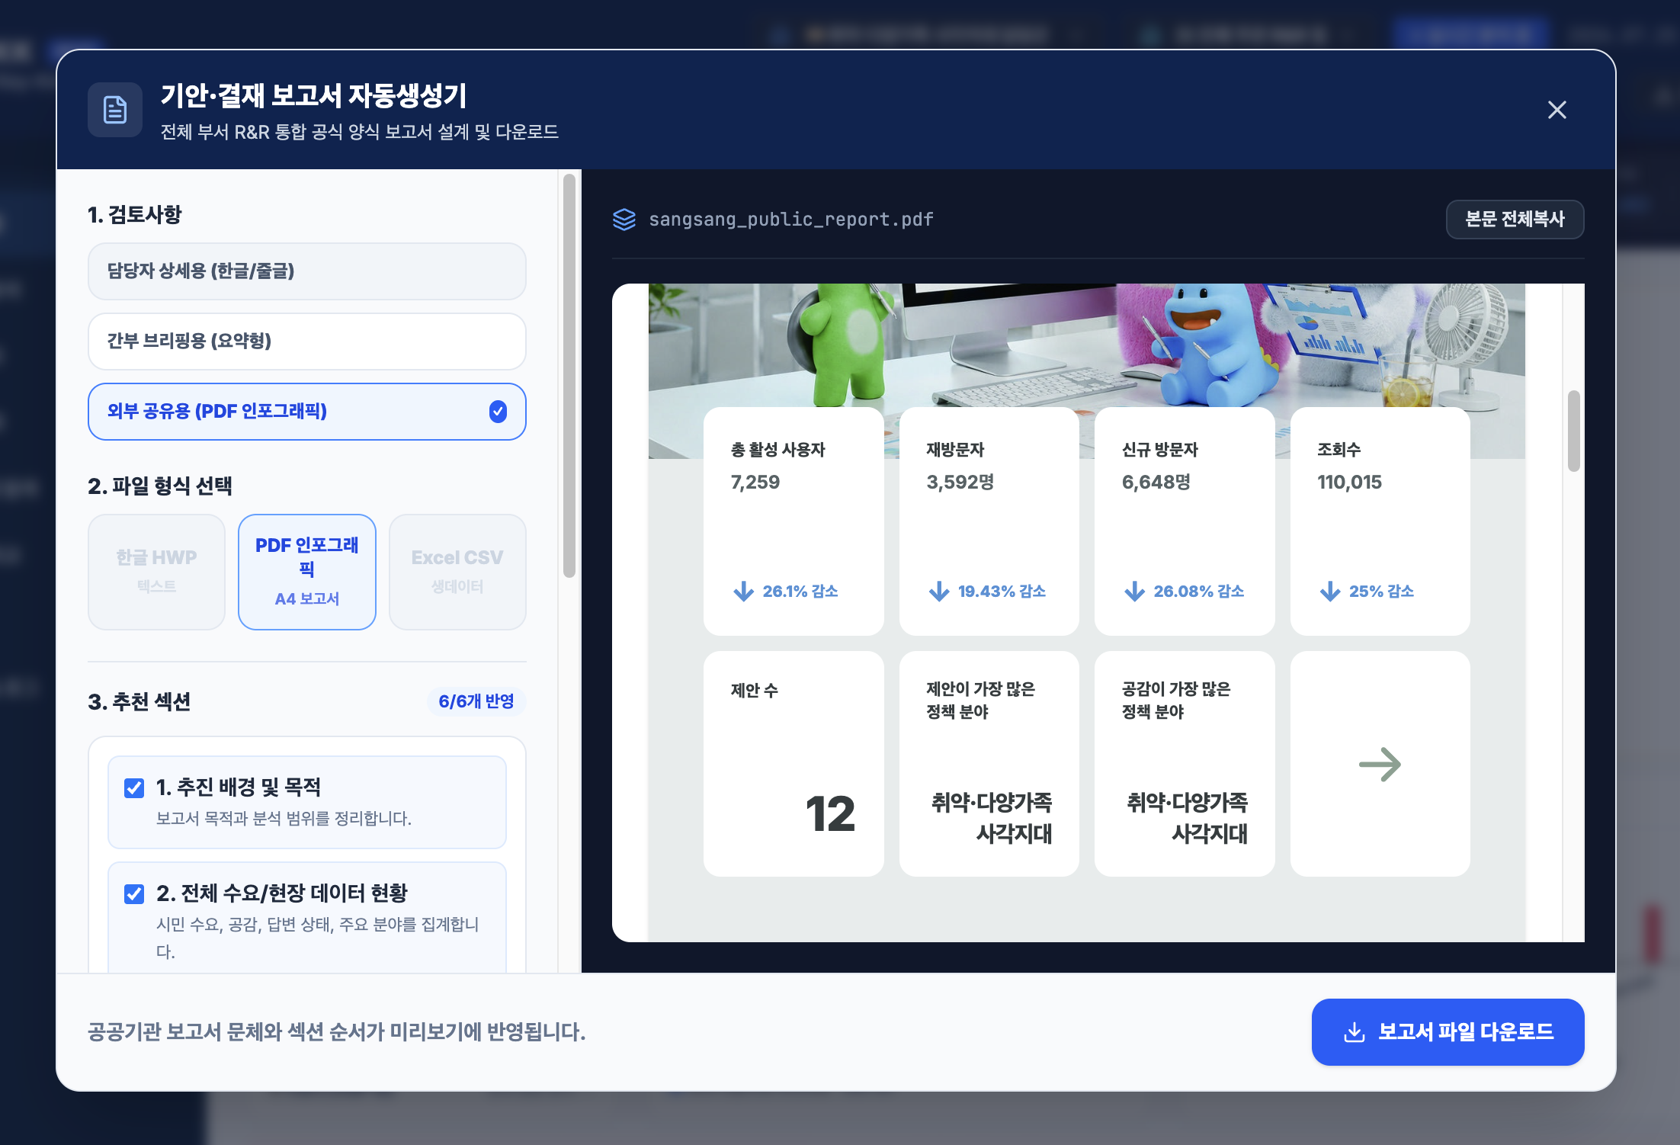
새싹이 오피스 길잡이 — 4 · 두 단계 담당 범위
_
❑
✕
정책 대분류 담당군 × 실제 R&R 팀
조직명과 정책 분류를 분리해 검색 의미를 명확히 합니다
전체+팀은 1·2·3순위, 대분류+팀은 1순위 주관만 봐요
시작
UKKKK.exe
Notes:
첫 번째 선택기는 조직이 아니라 8대 정책 대분류 담당군이고, 두 번째가 실제 업무분장 기반 R&R 팀입니다. 전체 담당군에서 팀을 고르면 주관·협조 1·2·3순위 관련 안건을, 특정 대분류에서 팀을 고르면 그 분야의 1순위 주관 안건을 봅니다.
[Sources]
- /Users/parkcy/Desktop/sesac_pjt/UKKKK/docs/발표자료/발표_대본_PPT구성_ver2.md
- /Users/parkcy/Desktop/sesac_pjt/UKKKK/docs/데이터분석정의서.md
- /Users/parkcy/Desktop/sesac_pjt/UKKKK/docs/SYSTEM_DESIGN_PRD.md

Slide 6
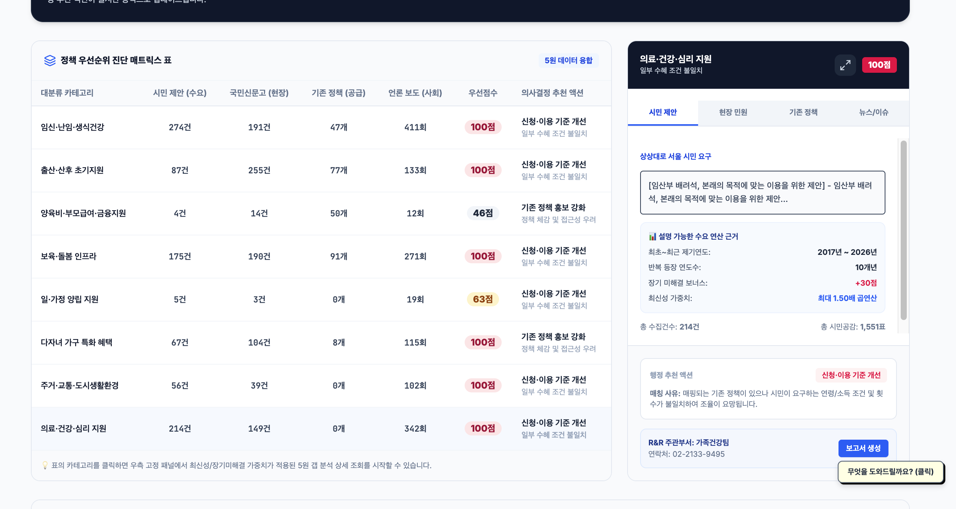
새싹이 오피스 길잡이 — 5 · 문제 군집과 Gap 진단
_
❑
✕
전체 57개 문제 군집 · 선택 범위별 재구성
개별 제안을 넘어 반복되는 문제 단위로 판단합니다
점수는 검토 우선순위이며 정책 결정 자체가 아니에요
시작
UKKKK.exe
Notes:
전체 제안을 57개 문제 군집으로 묶고 수요, 정책 공백, 시급성, 실행 가능성, 근거 신뢰도 다섯 축으로 비교합니다. 담당군이나 실제 팀을 선택하면 해당 범위의 군집, 점수, 매트릭스, 상세 근거가 재구성됩니다. 점수는 정답이 아니라 검토 순서를 설명하는 보조 지표입니다.
[Sources]
- /Users/parkcy/Desktop/sesac_pjt/UKKKK/docs/발표자료/발표_대본_PPT구성_ver2.md
- /Users/parkcy/Desktop/sesac_pjt/UKKKK/docs/데이터분석정의서.md
- /Users/parkcy/Desktop/sesac_pjt/UKKKK/docs/SYSTEM_DESIGN_PRD.md

Slide 7
새싹이 오피스 길잡이 — 6 · 8개 화면
_
❑
✕
8개 화면 · 공통 담당 범위 연동
각 화면은 다른 질문에 답하지만 선택 범위는 하나로 이어집니다
1
수요 현황
2
시민 목소리
3
긴급 민원
4
현행 정책
5
정책 사각지대
6
자치구 통계
7
정책 Gap
8
결측·로그
페이지를 바꿔도 담당군·실제 팀 기준이 유지돼요
시작
UKKKK.exe
Notes:
수요 현황, 시민 목소리, 긴급 민원, 현행 정책, 사각지대, 자치구 통계, 정책 Gap, 결측·로그의 여덟 화면이 하나의 담당 범위를 공유합니다.
[Sources]
- /Users/parkcy/Desktop/sesac_pjt/UKKKK/docs/발표자료/발표_대본_PPT구성_ver2.md
- /Users/parkcy/Desktop/sesac_pjt/UKKKK/docs/데이터분석정의서.md
- /Users/parkcy/Desktop/sesac_pjt/UKKKK/docs/SYSTEM_DESIGN_PRD.md

Slide 8
새싹이 오피스 길잡이 — 7 · End-to-End
_
❑
✕
발견에서 보고서까지
선택한 범위가 근거 검토와 후속 조치까지 이어집니다
1
담당 범위 선택
2
KPI·키워드
3
원문 검증
4
정책 대조
5
민원·뉴스
6
자치구 통계
7
Gap·R&R
8
보고서·로그
수요 → 책임 → 근거 → 조치를 한 흐름으로 연결해요
시작
UKKKK.exe
Notes:
담당 범위를 정한 뒤 KPI와 키워드에서 신호를 찾고, 원문과 주관·협조 후보를 검증합니다. 기존 정책, 민원, 뉴스, 통계를 대조한 뒤 Gap을 판단하고 같은 범위로 보고서와 로그를 남깁니다.
[Sources]
- /Users/parkcy/Desktop/sesac_pjt/UKKKK/docs/발표자료/발표_대본_PPT구성_ver2.md
- /Users/parkcy/Desktop/sesac_pjt/UKKKK/docs/데이터분석정의서.md
- /Users/parkcy/Desktop/sesac_pjt/UKKKK/docs/SYSTEM_DESIGN_PRD.md

Slide 9
새싹이 오피스 길잡이 — 8 · 길잡이와 보고서
_
❑
✕
현재 화면·담당 범위에 맞춘 업무 안내
대분류·실제 팀 선택이 맞춤 보고서까지 그대로 이어집니다
전체·대분류·팀 기준으로 수치·본문·추천 섹션을 다시 구성해요
시작
UKKKK.exe
Notes:
새싹이는 현재 화면과 선택한 정책 담당군·실제 팀에 맞춰 업무 흐름을 안내합니다. 같은 선택 범위는 보고서까지 이어져 전체 R&R 통합, 정책 대분류, 실제 팀별 맞춤 보고서의 수치·본문·추천 섹션을 재구성합니다.
[Sources]
- /Users/parkcy/Desktop/sesac_pjt/UKKKK/docs/발표자료/발표_대본_PPT구성_ver2.md
- /Users/parkcy/Desktop/sesac_pjt/UKKKK/docs/데이터분석정의서.md
- /Users/parkcy/Desktop/sesac_pjt/UKKKK/docs/SYSTEM_DESIGN_PRD.md

Slide 10
새싹이 오피스 길잡이 — 9 · 데이터 품질
_
❑
✕
모르는 값은 모른다고 표시합니다
804
건 · 자치구 미상 / 시민 제안 824건
본문 확인 638
원문 확인 필요 186
자치구 확인 20
판정 기준 · 상세 본문 30자 이상 / 원 데이터 지역값
임의 복원하지 않고 원문과 추정 근거를 사람이 검토해요
시작
UKKKK.exe
Notes:
824건 중 자치구 미상은 804건이고, 상세 본문 확인 가능은 638건, 원문 미연결 또는 30자 미만은 186건입니다. 불확실한 지역을 강제 배정하거나 제목을 본문으로 반복하지 않고, 복원 후보는 원문을 확인한 뒤 사람이 반영합니다.
[Sources]
- /Users/parkcy/Desktop/sesac_pjt/UKKKK/docs/발표자료/발표_대본_PPT구성_ver2.md
- /Users/parkcy/Desktop/sesac_pjt/UKKKK/docs/데이터분석정의서.md
- /Users/parkcy/Desktop/sesac_pjt/UKKKK/docs/SYSTEM_DESIGN_PRD.md

Slide 11
새싹이 오피스 길잡이 — 10 · 시연 과업
_
❑
✕
가상 페르소나 · 월요일 오전 9:10
출산·산후 초기지원에서 건강팀이
주관할 반복 수요를 찾아 보고자료로 넘깁니다
선택한 범위가 화면과 보고서까지 이어지는지 봐주세요
시작
UKKKK.exe
Notes:
가상 페르소나 김서현 주무관의 시연 과업입니다. 출산·산후 초기지원에서 건강팀이 주관할 제안을 찾고 반복 수요와 기존 정책을 검토한 뒤 보고자료로 넘깁니다.
[Sources]
- /Users/parkcy/Desktop/sesac_pjt/UKKKK/docs/발표자료/발표_대본_PPT구성_ver2.md
- /Users/parkcy/Desktop/sesac_pjt/UKKKK/docs/데이터분석정의서.md
- /Users/parkcy/Desktop/sesac_pjt/UKKKK/docs/SYSTEM_DESIGN_PRD.md

Slide 12
새싹이 오피스 길잡이 — 11 · 라이브 데모
_
❑
✕
90초 라이브 시연 · 담당 범위가 끝까지 이어지는가
➜
➜
➜
1
2
3
4
대분류 87건
건강팀 68건
Gap·R&R 검증
보고서·CSV
시민 목소리·Gap·긴급 민원·새싹이·보고서가 같은 범위로 연동돼요
시작
UKKKK.exe
Notes:
전체에서 출산·산후 초기지원 87건으로 좁히고 건강팀을 선택해 1순위 주관 68건을 확인합니다. 시민 목소리와 Gap 진단이 재계산되고, 긴급 민원에서 주관·협조 후보를 검증한 뒤 새싹이 안내와 보고서·CSV로 마무리합니다.
[Sources]
- /Users/parkcy/Desktop/sesac_pjt/UKKKK/docs/발표자료/발표_대본_PPT구성_ver2.md
- /Users/parkcy/Desktop/sesac_pjt/UKKKK/docs/데이터분석정의서.md
- /Users/parkcy/Desktop/sesac_pjt/UKKKK/docs/SYSTEM_DESIGN_PRD.md

Slide 13
새싹이 오피스 길잡이 — 12 · 검증 상태
_
❑
✕
확인된 기능과 후속 검증을 분리합니다
동작 확인 ≠ 업무 효과 검증
확인
검증 예정
정합성·필터·8개 화면·빌드
시간·오류·수정률·수용률·만족도
같은 과업을 기존 방식과 UKKKK 방식으로 비교할게요
시작
UKKKK.exe
Notes:
데이터 정합성 검사, 빌드, 2단계 필터, 8개 화면 연동은 확인했습니다. 업무시간 단축과 R&R 수용률, 복원 정밀도는 아직 실무자 검증 전이며 같은 과업의 시간, 오류, 수정 횟수, 만족도를 비교할 계획입니다.
[Sources]
- /Users/parkcy/Desktop/sesac_pjt/UKKKK/docs/발표자료/발표_대본_PPT구성_ver2.md
- /Users/parkcy/Desktop/sesac_pjt/UKKKK/docs/데이터분석정의서.md
- /Users/parkcy/Desktop/sesac_pjt/UKKKK/docs/SYSTEM_DESIGN_PRD.md

Slide 14
새싹이 오피스 길잡이 — 13 · 운영화 로드맵
_
❑
✕
데모에서 운영형 의사결정 도구로
데이터 운영화 → 행정 검증 → 서비스 안정화
STEP 1·2
정기 수집·버전·출처 관리
R&R 정답셋·담당자 피드백
원문 확보·복원 성능 측정
➜
STEP 3
API·DB 분리
권한·감사로그·개인정보 보호
네이티브 PDF·HWP 생성
정확도와 운영 책임을 먼저 검증한 뒤 확장할게요
시작
UKKKK.exe
Notes:
첫째 정기 수집과 출처·버전 관리, 둘째 담당자 피드백 기반 R&R 정답셋과 복원 성능 측정, 셋째 API·DB·권한·감사로그·개인정보 보호와 실제 PDF·HWP 생성으로 운영화합니다.
[Sources]
- /Users/parkcy/Desktop/sesac_pjt/UKKKK/docs/발표자료/발표_대본_PPT구성_ver2.md
- /Users/parkcy/Desktop/sesac_pjt/UKKKK/docs/데이터분석정의서.md
- /Users/parkcy/Desktop/sesac_pjt/UKKKK/docs/SYSTEM_DESIGN_PRD.md

Slide 15
새싹이 오피스 길잡이 — 14 · 결론
_
❑
✕
수요 → 책임 → 근거 → 조치
더 많은 데이터를 보여주는 것이 아니라, 담당자가 다음 행동을 더 정확히 선택하게 합니다
모르는 것은 표시하고, 근거는 연결하며, 결정은 사람이 합니다
시작
UKKKK.exe
Notes:
UKKKK는 숫자를 더 보여주는 대시보드가 아니라 시민 수요를 책임과 근거, 다음 조치로 연결하는 업무 지원 도구입니다.
[Sources]
- /Users/parkcy/Desktop/sesac_pjt/UKKKK/docs/발표자료/발표_대본_PPT구성_ver2.md
- /Users/parkcy/Desktop/sesac_pjt/UKKKK/docs/데이터분석정의서.md
- /Users/parkcy/Desktop/sesac_pjt/UKKKK/docs/SYSTEM_DESIGN_PRD.md

Slide 16
새싹이 오피스 길잡이 — Q&A
_
❑
✕
Q & A
UKKKK 4조 · ukkkk-two.vercel.app
질문해 주시면 실제 데이터와 구현 근거로 답변드릴게요
시작
UKKKK.exe
Notes:
질문을 받습니다. 8개 담당군은 정책 대분류이며 실제 조직은 두 번째 R&R 팀 선택기입니다. 자동 결정·자동 발송이 아니라 후보와 초안을 사람이 검토합니다.
[Sources]
- /Users/parkcy/Desktop/sesac_pjt/UKKKK/docs/발표자료/발표_대본_PPT구성_ver2.md
- /Users/parkcy/Desktop/sesac_pjt/UKKKK/docs/데이터분석정의서.md
- /Users/parkcy/Desktop/sesac_pjt/UKKKK/docs/SYSTEM_DESIGN_PRD.md

Slide 17
새싹이 오피스 길잡이 — APPENDIX A · 데이터·모델
_
❑
✕
DATA & MODEL · 재현성과 한계
통합 스키마와 분석 결과 정의
1
입력 피처
건수·공감·댓글·답변·날짜·본문·지역·정책/뉴스/통계
2
분류·군집
8대 대분류→중·소분류 / 전체 57개 문제 군집
3
Gap 결과
수요·공백·시급성·실행성·근거 신뢰도
4
R&R 결과
실제 업무분장 기반 주관 1순위·협조 2·3순위 후보
5
최종 결정
담당자가 원문과 근거를 대조해 수정·승인·반려
6
후속 검증
군집 안정성·R&R 수용률·임계값 민감도·보고서 수정률
시작
UKKKK.exe
Notes:
현재 엔진은 정답 라벨을 예측하는 감독학습이 아니라 NLP·규칙·가중치 기반 분류, 군집, 우선순위, R&R 후보 추천 구조입니다. 가중치와 임계값은 운영 규칙이며 정답셋 기반 검증이 필요합니다.
[Sources]
- /Users/parkcy/Desktop/sesac_pjt/UKKKK/docs/발표자료/발표_대본_PPT구성_ver2.md
- /Users/parkcy/Desktop/sesac_pjt/UKKKK/docs/데이터분석정의서.md
- /Users/parkcy/Desktop/sesac_pjt/UKKKK/docs/SYSTEM_DESIGN_PRD.md

Slide 18
새싹이 오피스 길잡이 — APPENDIX B · 산출물
_
❑
✕
DELIVERABLES · 실제 파일 기준
로드맵 요구사항과 확인 가능한 산출물
1
시스템 기획·PRD
docs/SYSTEM_DESIGN_PRD.md
2
데이터분석 정의서
docs/데이터분석정의서.md
3
발표 대본·시연
docs/발표자료/발표_대본_PPT구성_ver2.md
4
프론트엔드
React·TypeScript·Vite / frontend/src/App.tsx
5
데이터 검사
Python 동기화·정합성 검사 스크립트
6
배포·생성형 AI
Vercel / Gemini 초안 + 템플릿 Fallback
시작
UKKKK.exe
Notes:
로드맵의 PRD와 데이터분석 정의서, 발표 대본, 프론트엔드, 데이터 검사, 배포 산출물을 실제 경로로 정리했습니다. 역할 문서에 적힌 별도 EDA 노트북은 현재 저장소에서 확인되지 않아 존재한다고 발표하지 않습니다.
[Sources]
- /Users/parkcy/Desktop/sesac_pjt/UKKKK/docs/발표자료/발표_대본_PPT구성_ver2.md
- /Users/parkcy/Desktop/sesac_pjt/UKKKK/docs/데이터분석정의서.md
- /Users/parkcy/Desktop/sesac_pjt/UKKKK/docs/SYSTEM_DESIGN_PRD.md

